Slide 1

Roteiros de diálogos sobre o SUS nas Eleições 2022
Textos para leitura
1º Encontro Sem financiamento, não há saúde nem direitos sociais
TEXTO PARA LEITURA
Sem financiamento, não há saúde nem direitos sociais

Slide 2
A Constituição Federal Brasileira, em seu art. 196, reconhece que: Saúde é um direito de todos e um dever do estado. Direito que deve ser “garantido mediante políticas sociais e econômicas que visem à redução do risco de doença e de outros agravos e ao acesso universal e igualitário às ações e serviços para sua promoção, proteção e recuperação”.

Slide 3
Isto quer dizer que o SUS não é apenas uma consulta, uma lista de alguns exames ou só os serviços que são prestados lá no hospital ou na UBS; o SUS deve cuidar integralmente, todo dia, de todos/as os/as brasileiros/as, mesmo daqueles que não vão até uma unidade básica de saúde. Portanto, o Estado (município, estado, Governo Federal) deve investir parte do seu orçamento para garantir e promover esse direito. Já diz o ditado popular: “Saúde não é gasto, saúde é investimento!”

Slide 4
Para ter saúde de qualidade, resolutiva e para todos/as, o Estado (país) deve investir recursos financeiros em sua garantia e realização. E, vejam, é o Estado que deve fazer isso, não o mercado, pois, como discutimos no primeiro encontro, a saúde é direito e não mercadoria; ela não é um negócio que objetiva acumular lucro para alguns em detrimento da doença de muitos.

Slide 5
Mas de onde vêm os recursos para financiar as ações e serviços do SUS? As fontes dos recursos provêm dos impostos (impostos, taxas e contribuições), dos recursos naturais (pré-sal, minério, água) e das empresas estatais (Petrobrás, por exemplo). Todos/as nós contribuímos com o financiamento do SUS, ao pagarmos impostos, seja imposto sobre consumo (quando compramos arroz, feijão, tomate, etc.) ou imposto sobre renda e propriedade (sobre o nosso salário e bens que possuímos).

Slide 6
Porém, no Brasil, há uma desigualdade muito grande na arrecadação dos impostos: metade da arrecadação provém da produção e venda de bens e serviços, e somente 20% são oriundos dos impostos sobre a renda. Como diz o velho ditado: “Dono de iate paga menos imposto que a dona de casa que compra um quilo de feijão na feira.” Resultado disso é que quem menos ganha (o/a trabalhador/a assalariado/a) é quem mais paga imposto no Brasil; por isso a luta para uma reforma tributária progressiva para reparar injustiças sociais também é urgente.

Slide 7
Nos EUA, por exemplo, somente 20% dos impostos provêm do consumo e mais de 50% dos impostos provêm da renda.
Então é o próprio povo brasileiro, trabalhador/a com carteira assinada ou não, que contribui direta ou indiretamente para o financiamento da saúde e do Estado.

Slide 8
E como o Estado (País) gasta o dinheiro que arrecada? Aliás, com quem o Estado gasta o dinheiro que arrecada do seu povo? Se olharmos o gráfico do orçamento da União de 2021, veremos que, do total de dinheiro que o Estado arrecadou, 50,78% foram utilizados para pagar juros e amortizações da dívida. Ou seja, metade de todo o valor arrecadado por ano é apenas para pagar os banqueiros e especuladores.

Slide 9
Por isso, quando dizemos que o SUS é muito mais que consultas e exames, é um projeto de nação, estamos referindo que no SUS, o gasto do Estado deve ser com a garantia do cuidado do seu povo e não para privilegiar apenas o mercado financeiro.
Segundo o site Auditoria Cidadã, o Governo Federal gastou, em 2021, quase dois trilhões de reais com juros e amortizações da dívida pública, representando quase o dobro do que foi pago no ano anterior.

Slide 10
O mesmo site, ao escrever sobre o orçamento do Governo Federal em 2021, faz o seguinte comentário:
Assistimos a um verdadeiro saque das riquezas nacionais para alimentar o Sistema da Dívida, enquanto todos os outros investimentos necessários ao nosso desenvolvimento socioeconômico são deixados de lado, sob o falacioso argumento de que não haveria recursos. Recursos não faltam em nosso país! Além de cerca de R$ 5 trilhões em caixa houve “Superávit Primário” em 2021, no valor de R$ 64 bilhões. Mas todo esse dinheiro está reservado para o rentismo!).

Slide 11
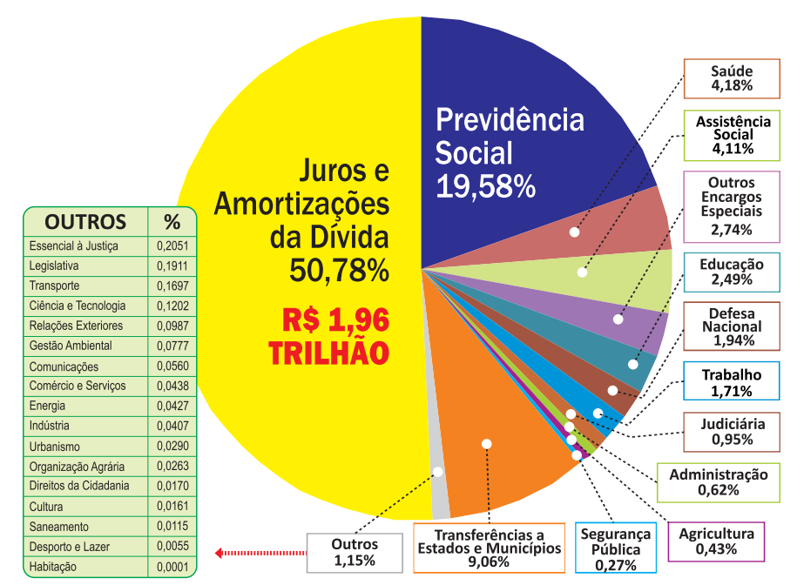
Para entendermos tal afirmação, reproduzimos a seguir o gráfico que demonstra em que foi gasto o orçamento da União em 2021, ano de pandemia, em que por ela morreram mais de 600 mil brasileiros/as, ano em que faltaram vacinas, leitos hospitalares, oxigênio, cirurgias foram canceladas, exames não foram realizados. Vejam que o gasto em saúde foi apenas de 4,18% do orçamento da União.

Slide 12
Como é possível perceber no gráfico, recursos não faltam em nosso país. O que precisamos é fazer com que sejam investidos para cuidar dos/as seus cidadãos/as, e não para concentrar riquezas de poucos ou de banqueiros.
As nossas fontes de riquezas naturais, a exemplo do petróleo pré-sal, também financiam os direitos sociais, e são muito disputadas pelo mercado sob a desculpa de que o Estado não sabe administrá-las; privatizam para atender os interesses do mercado, gerando riqueza para especuladores e investidores privados em vez de financiar direitos sociais como saúde, educação, habitação, lazer, cultura, infraestrutura para o povo brasileiro.

Slide 13
Atualmente, sob a desculpa de que o governo não consegue controlar os aumentos de combustíveis e do gás de cozinha, criou-se o falso argumento de que é melhor privatizar a Petrobrás. Mas é bom lembrar que as privatizações fortalecem o mercado, não as garantias de direitos e a melhoria de vida da população brasileira. Foi o que aconteceu com a Vale e outras empresas.

Slide 14
Sobre os aumentos constantes dos combustíveis e do gás de cozinha, é possível perceber, segundo os dados divulgados, que fazem parte de uma política adotada pela Petrobrás de beneficiar o mercado e não o povo brasileiro. Segundo reportagem do Brasil de Fato, o aumento constante dos combustíveis e do gás de cozinha permitiram, só no primeiro trimestre de 2022, o lucro de R$ 44 bilhões de reais à Petrobrás.

Slide 15
Esse lucro é divido entre os acionistas da Petrobrás, que em sua maioria são investidores estrangeiros. Em 2021, ano em que os combustíveis e o gás de cozinha subiram muito, custando muito para o bolso dos/as brasileiros/as, a Petrobrás teve o maior lucro da sua história, com R$ 106 bilhões. Desses, 101 bilhões foram para os acionistas.

Slide 16
E quanto desse lucro veio para o SUS? É o povo brasileiro, mais uma vez, pagando a conta para banqueiros e investidores. A política de altas constantes nos preços de combustíveis faz parte da gestão da empresa, lembrando que o presidente da Petrobrás é indicado, também, pelo Presidente da República.

Slide 17
O financiamento do SUS sempre foi uma pauta de luta dos movimentos sociais, entidades e do controle social. Lutou-se para garantir que cada ente federado (município, estado e União) tivesse, pelo menos, um percentual mínimo de investimento de recursos na saúde e também de delimitar o que seria considerado gasto em saúde. Obtiveram-se alguns avanços. A luta sempre foi para que o orçamento da saúde fosse pautado pelas necessidades e demandas, não o contrário.

Slide 18
Por anos enfrentamos um subfinanciamento, isto é, o financiamento na saúde não tem sido o suficiente para prover o direito para todos/as a partir das necessidades e das demandas. Porém, o cenário piorou: passamos de um subfinanciamento para um desfinanciamento, isto é, além de não ter recursos suficientes, passou-se a retirar dinheiro do orçamento da saúde. Isto se deu com a aprovação da EC 95.

Slide 19
Em 2016, o Governo Federal, com ampla maioria dos deputados e senadores, aprovou a Emenda Constitucional 95, um novo regime fiscal, congelando por vinte anos os “gastos”, afetando principalmente as áreas sociais, como saúde, educação, habitação, saneamento; porém, essa mesma regra não valeu para os juros da dívida ativa.

Slide 20
Esse congelamento fere gravemente o SUS, porque ano após ano vai retirando recursos do orçamento do SUS, mesmo que a população vá envelhecendo, ou aumentando o seu número, novas necessidades surgem. Imaginemos nós decidindo que, por 20 anos, não faremos qualquer tipo de manutenção na nossa casa e, além disso, continuaremos a usá-la e a deixaremos sujeita a todas as intempéries do tempo e da natureza. Será que a casa aguentará?

Slide 21
Segundo os pesquisadores Bruno Moretti, Francisco Funcia e Carlos Ocké, só entre 2018 e 2020, com a EC 95, o SUS já perdeu R$ 22,5 bilhões de reais. Imaginem o que isso representa em ações e serviços de cuidado nas redes de atenções de saúde? Será que essa retirada interferiu na forma como estávamos preparados para o enfrentamento da pandemia da Covid-19? Será que a falta de oxigênio, de máscaras, de vacinas, de leitos hospitalares, de profissionais de saúde foi influenciada por este “corte” de recursos na saúde?

Slide 22
Para 2022, segundo um artigo publicado no site Viomundo, por Moretti, Sóter e Chioro, o congelamento do piso de saúde, determinado pela EC 95, implica perda próxima a R$ 25 bilhões para o SUS. Isso impactará diretamente nas ações e serviços nas UBS, no acesso a exames, cirurgias, leitos hospitalares, nas campanhas de vacinação, nas vigilâncias. Sem recursos financeiros, não há SUS.

Slide 23
As perdas vão aumentando ano a ano; se somarmos todos os anos juntos, as cifras são trilionárias. Por isso é urgente dialogar neste período de eleições com seu/sua candidato/a sobre a revogação da EC 95, antes que o SUS morra. Para garantirmos a saúde como direito de todos/as, são necessários investimento e vontade política para defesa do SUS.

